Slide 1
Il Sistema Informativo Sociale (S.I.SO.)
Una piattaforma applicativa per l’efficientamento dei processi
9 ottobre 2019

Slide 2
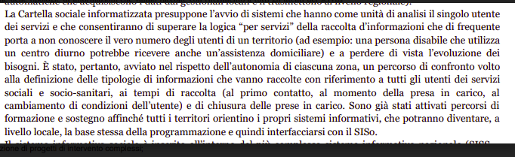
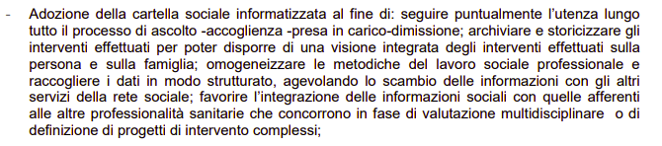
Il contenuto della cartella sociale informatizzata
Iniziativa SISO nei Piani Sociali Regionali
Umbria
Marche

Slide 3
Il contenuto della cartella sociale informatizzata
Concetti base
Non esistono contenuti standard per la CSI
Esistono di fatto ruoli e processi, concetti definiti derivati dalla letteratura, dalla deontologia e non dalla norma (salvo presenza di linee guida regionali)
  Accoglienza (o segretariato)
    Bisogni espressi
    Diari
  Responsabile del caso
  Presa in carico
  Bisogno accertato o problematiche analizzate
  Progetto di assistenza individualizzato e monitoraggio
  Interventi e servizi
  Valutazioni

Slide 4
Il contenuto della cartella sociale informatizzata
Dati e processi
  Parlare di Processo di presa in carico è inappropriato
  La CSI deve essere un contenitore di dati aperto
    Intercettare gli eventi e registrare le variazioni
    Supportare nell’accesso alle informazioni (anagrafe e dati esterni…)
    Registrare il quadro delle risorse e la situazione sociale e sanitaria
    Registrare le attività professionali e le valutazioni
  La CSI deve implementare alcuni processi base
    Gestione dei colloqui, il primo e i successivi
    L’apertura e l’aggiornamento della cartella vera e propria
      Dati anagrafici e di contesto (dinamicità bassa)
      Dati di gestione operativa (maggiore dinamicità)
9 ottobre re 2019

Slide 5

Il contenuto della cartella sociale informatizzata
Figure professionali
  Assistente Sociale
  Educatore
  Psicologo
  Amministrativo
  Comunicatore
  Altri

Slide 6



Il contenuto della cartella sociale informatizzata
Eterogeneità del patrimonio informativo: problematiche
  Nessuna cartella sociale avrà gli stessi contenuti
    A causa dell’approccio del case manager e della sua esperienza, anche delle valutazioni sull’importanza o meno delle informazioni delle quali è a conoscenza (non tutte le info si trasformano in dato)
    A causa della particolare situazione del caso
  E’ obiettivo dell’Amministrazione avere un dato omogeneo e confrontabile:
  Copertura «orizzontale» della popolazione gestita
  Copertura verticale delle informazioni

Slide 7
Il contenuto della cartella sociale informatizzata
Eterogeneità del patrimonio informativo: cosa si può fare
COPERTURA ORIZZANTALE DELLA POPOLAZIONE
Censimento di tutte le cartelle sociali «aperte» (aventi servizi)
Uso della CSI (anche progressivo) per tutti gli sportelli
Uso della CSI (anche progressivo) per tutti i benefici
COPERTURA VERTICALE DELLE INFORMAZIONI
Condivisione della cartella sociale fra più figure professionali
Accountability sugli obblighi rispetto ai debiti informativi
Attivazione di processi di monitoraggio costanti del caso
Presenza di vincoli e step obbligatori nella CSI

Slide 8

Il contenuto della cartella sociale informatizzata
Sentirsi seguito (preso in carico)!
La CSI deve consentire una presa in carico congiunta, fatta salva la responsabilità di guida e coordinamento del case manager, più professionalità possono e devono condividere in equipe il fascicolo del caso.
Il cittadino si sente seguito ed ascoltato, il supporto e la relazione con il servizio sociale non cessano anche nel caso il case manager non sia più disponibile
Il cittadino ha la certezza di essere valutato senza particolarismi, con la presa in carico d’equipe che assicura una completezza valutativa
La CSI deve consentire la registrazione di un dato strutturato e di un dato non strutturato (testi e documenti), anche al fine di agevolare l’approccio all’automazione e digitalizzazione delle informazioni e spesso il passaggio dallo strumento cartaceo
Il cittadino percepisce che il servizio sociale professionale l’ha effettivamnte «preso in carico» e lo conosce approfonditamene. A volte può essere utile parlare con il cittadino comunicando dati che lui stesso ancora non ha fornito: MMG, residenza, familiari ecc.
Notes:
ssicura

Slide 9
Il contenuto della cartella sociale informatizzata
E il vantaggio per il servizio sociale?
Eliminare le ambiguità nella codifica e nelle definizioni di problematiche, servizi ecc.
Agevolare il passaggio di consegne come conseguenza dell’organizzazione delle informazioni
Mantenimento di dai storici
Strutturare il lavoro di equipe
Accesso veloce alle informazioni(anche non prodotte direttamente dal servizio sociale)
Qualificazione e quantificazione di tutto il lavoro del servizio sociale
Possibilità di elaborazioni successivi alla produzione del dato
Debito informativo più semplice da assolvere
Accesso ai dati da sedi decentrare o in mobilità
Notes:
ssicura

Slide 10
Il contenuto della cartella sociale informatizzata
Vantaggi specifici SISO
Posso condividere la cartella sociale con un altro comune ovvero con un altro servizio (di I o II livello)
Non è necessario inserire i dati sul sistema di rendicontazione dei fondi POR-FSE
Non devo inserire il dato di dettaglio della prestazione in SIUSS, ma posso trasferirla
Se ho un altro programma per particolari servizi posso comunque elaborare i dati in modo congiunto attraverso i driver di caricamento
Posso interrogare i soggetti e le famiglie dall’anagrafe della popolazione del comune
Posso recuperare i dati anagrafici dei soggetti dall’anagrafe sanitaria in cooperazione
Posso interrogare i sistemi sanitari territoriali e cooperare nell’ambito delle valutazioni multidisciplinari
Posso gestire un nomenclatore locale raccordato a quelli nazionali
Posso lavorare in mobilità con una App dedicata
C’è una community di soggetti pubblici ce mi può supportare
Posso utilizzare qualsiasi maschera senza particolari blocchi dovuto a iter preimpostati
Riesco velocemente a fornire i dati al mio dirigente o amministratore
Notes:
ssicura

Slide 11
Il contenuto della cartella sociale informatizzata
Non solo cartella sociale …..
Ci sono alcuni iniziative organizzative fortemente utili all’efficienza dei processi di presa in carico mediante CSI
Protocollo operativo tra Sistema Sanitario Territoriale e Ambiti Sociali per la valutazione multidimensionale e multidisciplinare
Protocollo operativo Asl/Ambiti per la gestione integrata dei punti di accesso ai servizi socio-sanitari
Protocolli operativi Asl/Ambiti per la gestione di particolari situazioni border line (psichiatria, disabilità, anziani e particolari patologie con impatto sulla sfera sociale e potenziale impatto sulla povertà
Protocolli operativi per la condivisione dei dati fra Centri per l’Impiego e Ambiti per la presa in carico nell’ambito del Reddito di Cittadinanza
Notes:
ssicura

Slide 12
Il contenuto della cartella sociale informatizzata
Non solo cartella sociale …..
Sostenere il processo di costruzione di modelli di presa in carico e incremento del livello di perequazione a livello territoriale:
Normativa Regionale (nomenclatore, modelli di piano di zona, carta servizi …)
Piani di Zona
Linee guida territoriali (v. Lombardia)
Livelli minimi di informazioni
Indicatori di performance
Risorse condizionate alle performance
Gruppi di lavoro tematici (Immigrati, RdC, SAL, Affidi ….)
Team di monitoraggio
  Relativi ai fondi (tendenzialmente già presenti)
  Relativi alle linee guida e agli indicatori
Team di analisi risultati del monitoraggio
  Match domanda – servizi
  Utilizzo risorse
  …..

Slide 13
Il contenuto della cartella sociale informatizzata
C’è ancora da lavorare in alcune direzioni…..
Integrare la presa in carico sociale con altri ambiti di intervento pubblici (sanità, scuola, lavoro, residenzialità pubblica)
Integrare la presa in carico pubblica con il welfare comunitario e le risorse informali promuovendo il fundraising
Sistematizzare le risorse comunitarie e affrontare il tema del welfare sussidiario: il pubblico come garante o come erogatore?
Analizzare i dati sociali incrociandoli con i dati pubblici (ISTAT) e le banche dati analitiche a disposizione dei comuni (Patrimonio, Locazioni, Redditi …)

Slide 14
Il contenuto della cartella sociale informatizzata
Piano di Assistenza Individualizzato (PAI)
Contiene gli obiettivi che si intendono perseguire
NON contiene le problematiche riscontrate
Permette un monitoraggio degli obiettivi
Contiene attività e interventi programmati
Consente di operare sul soggetto e/o sul nucleo
Ha un iter autonomo rispetto alla cartella
Consente l’imputazione dei dati a più profili ma la chiusura e il monitoraggio solo al responsabile del caso
Apertura cartella
Chiusura cartella
PAI n.1
PAI n.2

Slide 15
Il contenuto della cartella sociale informatizzata
Processo di gestione PAI (soggetto già in carico)
Analisi problematiche
Proposta interventi
Creazione Piano Assistenza Individualizzato
Valutazione Multidimensionale
Progettazione interventi
Chiusura PAI
Monitoraggio PAI
Attività Professionali
Analisi problematiche
Erogazione
interventi
Monitoraggio Interventi

Slide 16
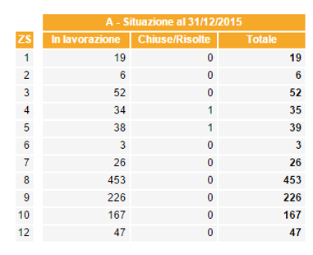
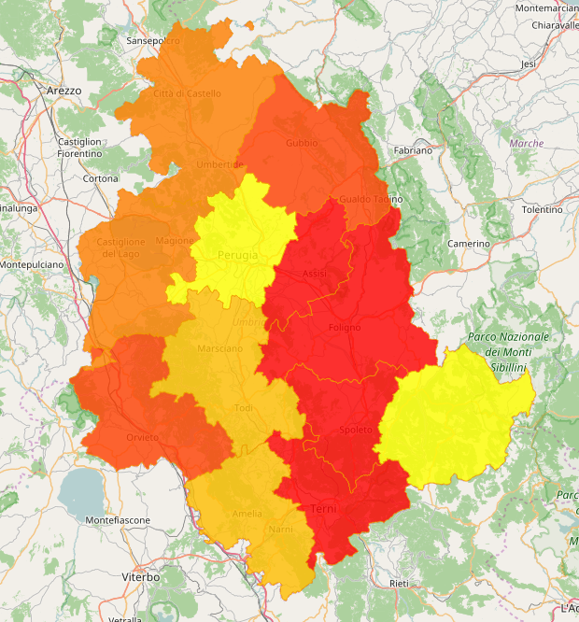
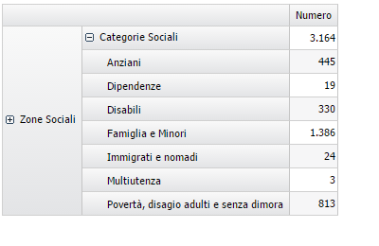
Il contenuto della cartella sociale informatizzata
Lettura dei dati
La completezza del Sistema Informativo Sociale si ha con l’analisi dei risultati della gestone, altrimenti è un sistema che «mi chiede di inserire dati».

